Slide 1

KT AIVLE School
직장인 승객을 위한 버스 노선 분석
AI 6반 16조
김세윤 A041098
김예진 A041208
박우영 A041186
손은비 A041019
전명규 A041111
홍진화 A041169
Let’s make it possible

Slide 2
가설 수립
- 전제1 : 우리는 직장인들의 자치구 별 이동시간, 이동지역 등을 바탕으로
직장인들을 위한 증선이 가장 필요한 지역이 어디인지 알아보고자 한다.
- 전제2 : 모든 데이터는 나이 별로 조사될 것이다.
가설 1 : 승하차 승객 수와 노선 수는 관련이 있을 것이다.
가설 2 : 자치구별 직장인 (20-40세) 수와 노선수과 관련이 있을 것이다.
- 이동 인구의 합과 해당 지역 종사자 수와는 관련이 있을 것이다.
- 하차 승객수와 해당 지역 종사자 수는 관련이 있을 것이다.

Slide 3
변수 설명
변수 | 변수 설명
이동 인구의 합 | 자치구 별 이동인구 총합
종사자수 | 자치구 별 모든 직종 종사자 총합
하차 승객수 | 자치구별 하차 승객수 총합
승하차 승객수 | 자치구별 승차 승객수와 하차 승객수 총합
노선수 | 자치구별 노선 개수

Slide 4
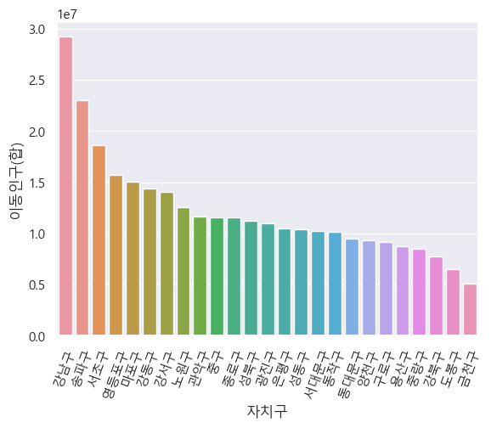
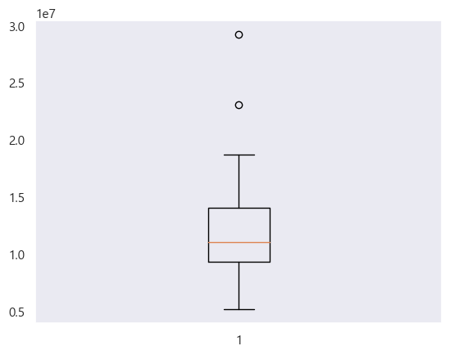
단변량 분석
이동 인구의 합

Slide 5
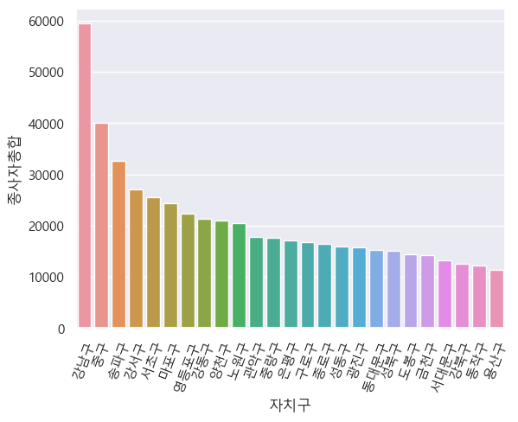
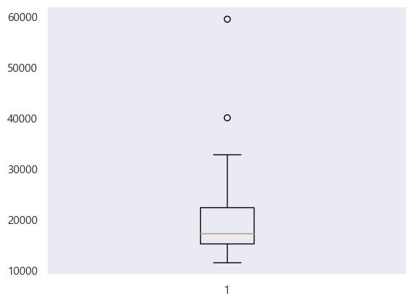
단변량 분석
종사자 수

Slide 6
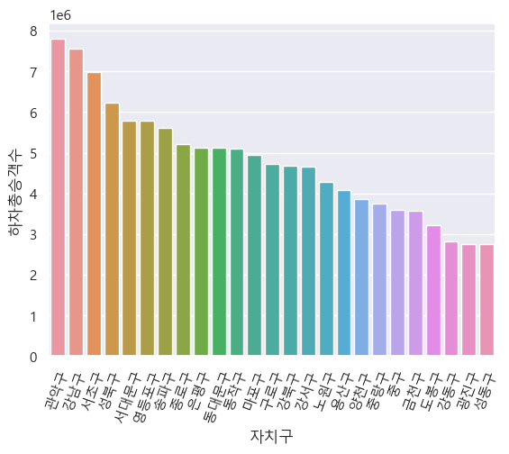
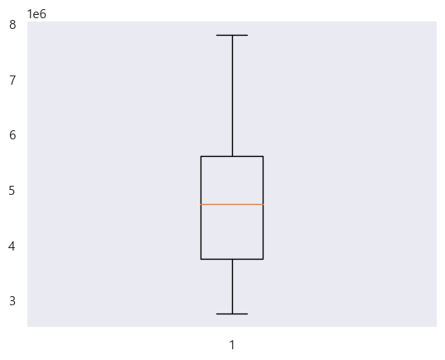
단변량 분석
하차총승객수

Slide 7
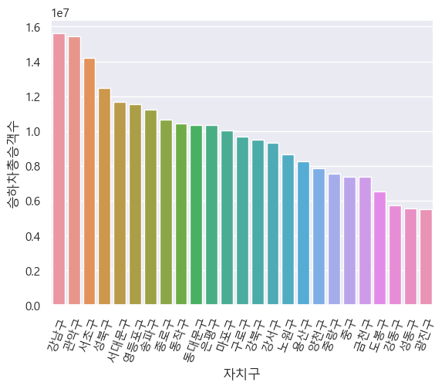
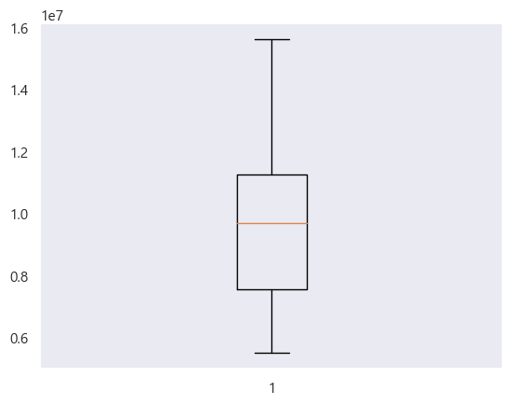
단변량 분석
승하차승객수

Slide 8
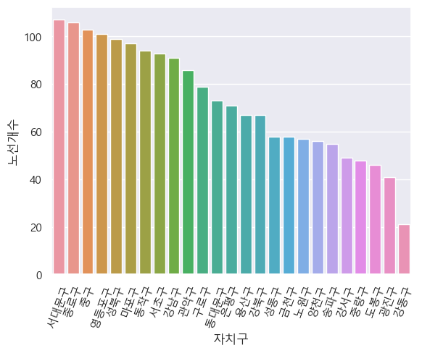
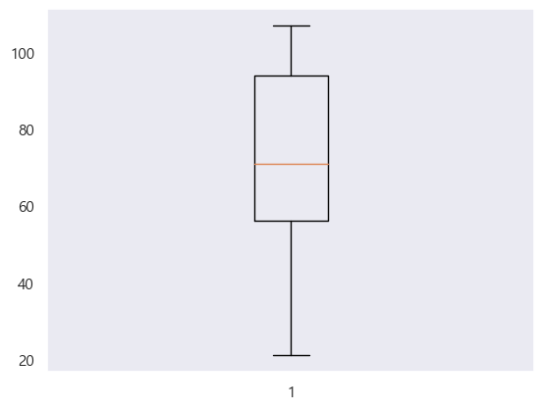
단변량 분석
노선 수

Slide 9
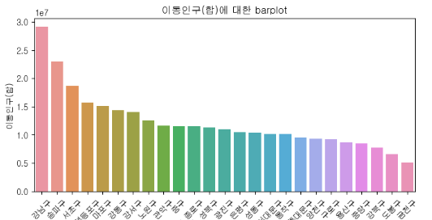
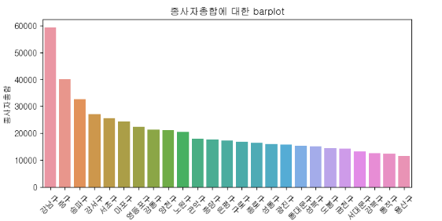
이변량 분석
가설 1. 이동 인구 수와 해당 지역 종사자 수의 상관관계
지역구 별 이동 인구의 합
지역구 별 이동 인구의 합

Slide 10
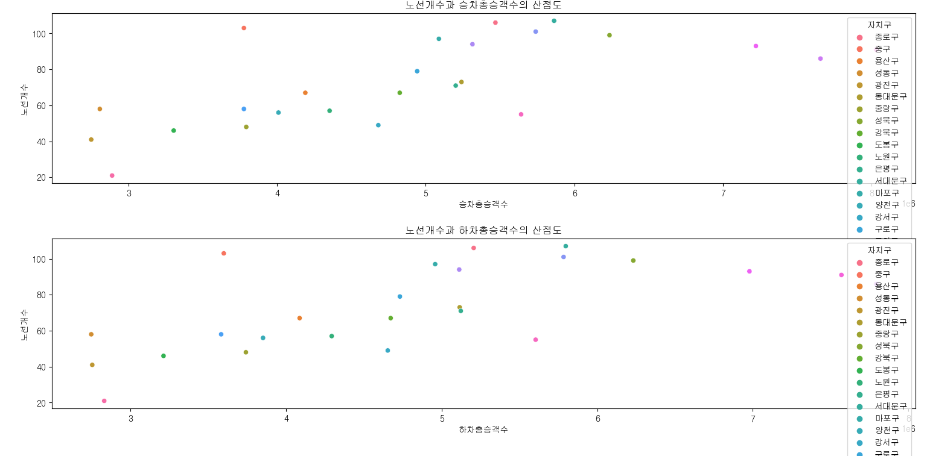
이변량 분석
가설 1. 노선 개수와 승차 승객 수의 상관관계
승차 상관관계
- 상관계수 0.67
- p-value 0.00028
하차 상관관계
-상관계수: 0.65
- p-value: 0.00041
승·하차 승객 수 별 노선 개수

Slide 11
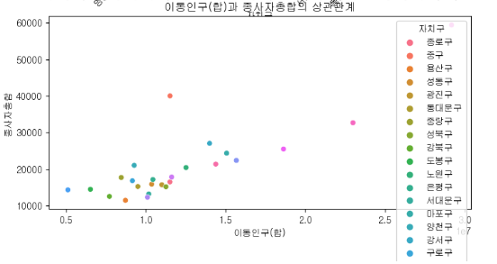
이변량 분석
가설 2-1. 이동 인구 수와 해당 지역 종사자 수의 상관관계
- 상관계수 0.86
- p-value 0.00000007
이동 인구 별 종사자 총합의 상관계수

Slide 12
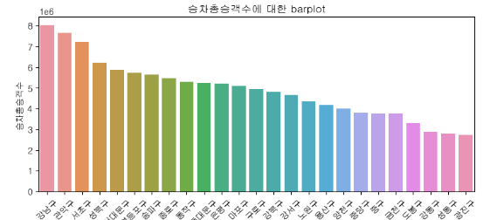
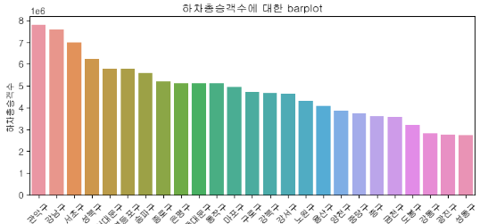
이변량 분석
가설 2-2. 승 · 하차 승객 수와 해당 지역 종사자 수의 상관관계
지역구 별 승차 승객 수
지역구 별 하차 승객 수

Slide 13
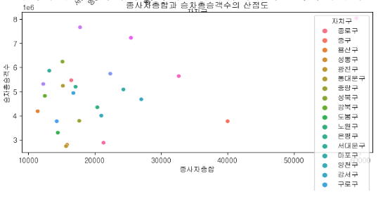
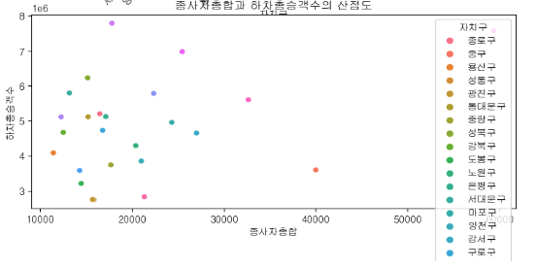
이변량 분석
가설 2-2. 승 · 하차 승객 수와 해당 지역 종사자 수의 상관관계
종사자 총합 별 승차 승객 수
종사자 총합 별 하차 승객 수
- 상관계수 0.38
- p-value 0.061
- 상관계수 0.346
- p-value 0.090

Slide 14
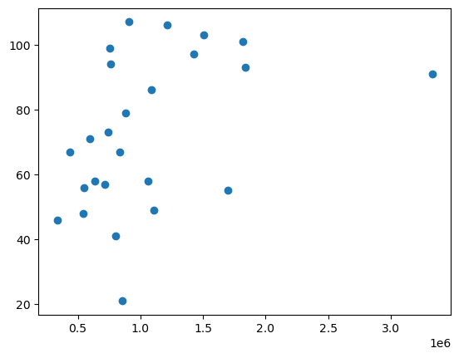
이변량 분석
가설 2. 자치구별 직장인(20-40세) 수와 노선 수가 관련이 있을 것이다.
- 상관계수 0.42
- p-value 0.039

Slide 15
가설 검증 과정
가설 1. 승하차 승객 수와 노선 수는 관련이 있을 것이다.
상관관계 종류 | 승차 | 하차
상관계수 | 0.67 | 0.65
P-value | 0.00028 | 0.00041
가설 2. 자치구별 직장인 (20~40세) 수와 노선 수가 관련이 있을 것이다.
상관관계 종류 | 직장인 수
상관계수 | 0.42
P-value | 0.039
※ p값이 0.05 미만인 경우, 평균 간에 차이가 없다는 귀무가설을 기각하고 유의한 차이가 있다는 결론을 내린다.

Slide 16
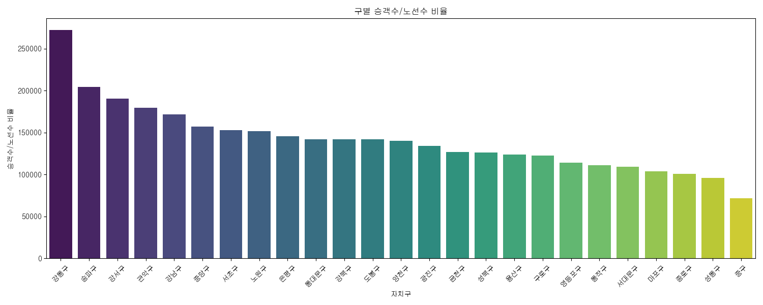
가설 검증 결과
가설 1
강동구, 송파구, 강서구 자치구에 노선 대비 승객수가 많다.

Slide 17
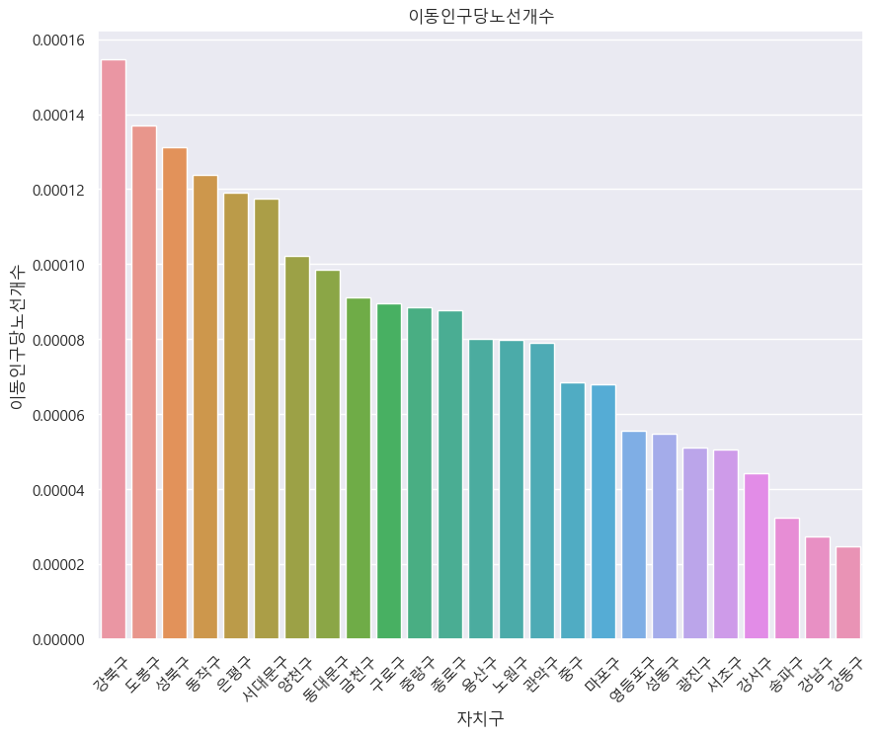
가설 검증 결과
가설 2
강동구, 강남구, 송파구 순으로 노선 대비 직장인 이동인구가 많다.

Slide 18
결 론
가설 1의 대립가설인 승·하차 승객에 따른 노선 개수가 관련이 있다는 것은 상관계수가 각각 0.67, 0.65이고, p-value는 각각 0.00028, 0.00041으로 높은 상관관계를 가지고 있다.
가설 2의 대립가설인 자치구별 직장인 (20~40세) 수와 노선 수가 관련이 있다는 것은 상관계수가 0.42이고, p-value가 0.039로 높은 상관관계를 가지고 있다.
가설 1의 검증 결과 강동구, 송파구, 강서구 순으로 노선 대비 승객수가 많다.
가설 2의 검증 결과 강동구, 강남구, 송파구 순으로 노선 대비 직장인 이동인구가 많다.
가설 1과 2에 근거해서 강동구, 송파구 자치구에 노선을 확대해야 한다.

